Slide 1
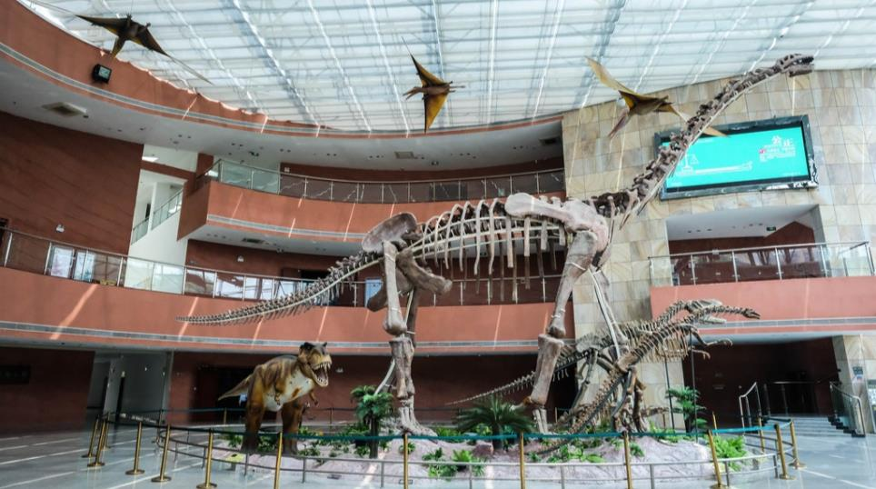
飞向蓝天的恐龙
第一PPT模板网-WWW.1PPT.COM

Slide 2
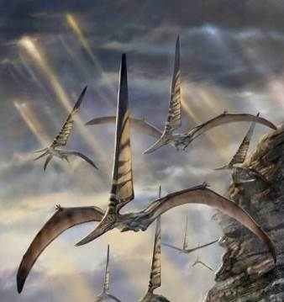
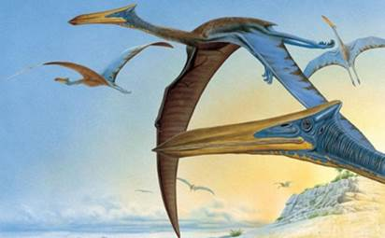

Slide 3

我会认
dùn
jǐn
miáo
suì
钝 仅 描 隧

Slide 4
我会认
yǎn
dūn
lú
péng
衍 吨 颅 膨

Slide 5
我会认
jié
qī
pì
zhǎn
捷 栖 辟 崭

Slide 6


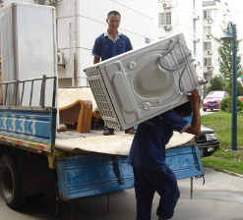
我会写
上下结构
bèn
笨重
笨拙

Slide 7

我会写
左右结构
dùn
钝角
迟钝

Slide 8


我会写
左右结构
tán
谈话
交谈

Slide 9


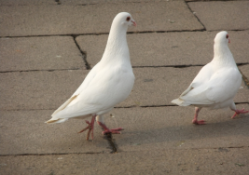
我会写
左右结构
gē
白鸽
信鸽

Slide 10


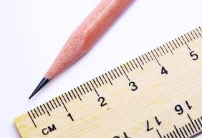
我会写
上下结构
háo
毫米
毫分

Slide 11


我会写
单一结构
mò
粉末
周末

Slide 12



我会写
左右结构
miáo
素描
描绘

Slide 13



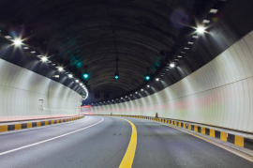
我会写
左右结构
suì
隧道
隧洞

Slide 14


我会写
上下结构
tài
体态
态度

Slide 15

我会写
左右结构
dūn
千吨
吨位

Slide 16


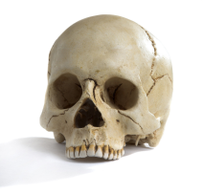
我会写
左右结构
lú
颅骨
头颅

Slide 17




我会写
左右结构
péng
膨胀
膨大

Slide 18

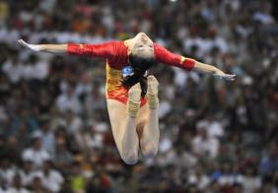
我会写
左右结构
zhī
四肢
肢体

Slide 19



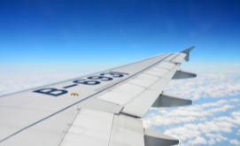
我会写
上下结构
yì
机翼
侧翼

Slide 20



我会写
左右结构
pì
精辟
开辟
辟谣

Slide 21


多音字
pì 精辟
辟
bì 复辟

Slide 22

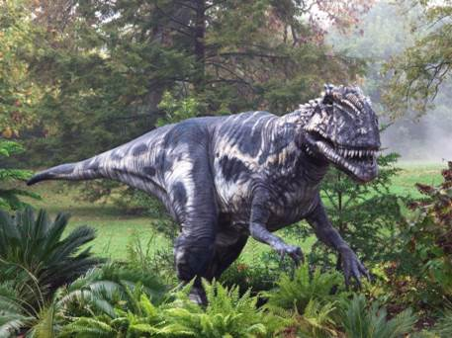
凶猛 笨重 迟钝
关键词

Slide 23
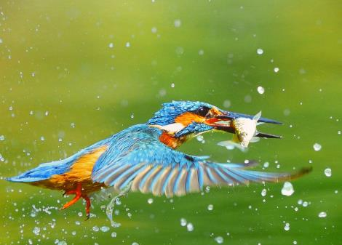
轻灵 五彩斑斓

Slide 24
在中生代时期，恐龙的一支经过漫长的演化，最终变成了凌空翱翔的鸟儿。
这个令人惊奇的结论是怎么得出来的?

Slide 25

①早在19世纪，英国学者赫胥黎就注意到恐龙和鸟类在骨骼结构上有许多相似之处。
②在研究了大量恐龙和鸟类化石之后，科学家们提出，鸟类不仅和恐龙有亲缘关系，而且很可能就是一种小型恐龙的后裔。
③20世纪末期，我国科学家在辽宁西部首次发现了保存有羽毛的恐龙化石，顿时使全世界的研究者们欣喜若狂。
你读明白了什么?

Slide 26

给这幅古生物学家们描绘的画卷涂上了点睛之笔。
为什么说是“点睛之笔"?
原先科学家们只是提出假设，没有直接的证据，辽西的发现为该假设提供了切实有效的证据，就像“点睛之笔”一样，一下子把古生物学家们描绘的画卷点活了。

Slide 27

繁衍情况 | 时间 | 特点
和狗一般大小，两条后腿粗壮有力
第一种恐龙
两亿四千万年前
庞大家族
数千万年后
形态各异
其中一支猎食性恐龙
许许多多年后
向鸟类演化

Slide 28


用自己的话说一说恐龙飞向蓝天的演化过程。
写恐龙的演化过程是以时间为顺序的，先讲了两亿四千万年前第一种恐龙的大小、形态行走方式；接着介绍了经过数千万年之后，它的后代繁衍变化、形态各异的情况；由于它们的体态、外表、生活习性等方面的变化，最终一支猎食性恐龙演化成了天之骄子，飞向了蓝天。

Slide 29

恐龙是如何飞向蓝天的呢？让我们穿越时空隧道，访问中生代的地球，看看这一演化过程吧！
说说这段话在课文中起到了什么作用。
过渡段。

Slide 30
去掉例句中的画横线部分，比较读一读，说说有什么不同。
恐龙的一支经过漫长的演化，最终变成了凌空翱翔的鸟儿。
一支”是指恐龙的某一个分支，而不是全部；“漫长的演化”指经历了长时间的演变过程，而不是突如其来的变化。

Slide 31

一些与鸟类亲缘关系较近的恐龙应该长有羽毛。
“一些”表示不是所有的恐龙；“应该”表示一种推测的意思，说明在没有找到证据之前，还不能确定。

Slide 32

一些猎食性恐龙的身体逐渐变小，越来越像鸟类。
“逐渐”指经过了较长时间的变化，慢慢地
变小，不是一蹴而就的。

Slide 33
品析
句子
辽西的发现向世人展示了恐龙长羽毛的证据，给这幅古生物学家们描绘的画卷涂上了点睛之笔。
“点睛之笔”指最重要、最关键的内容。作者运用生动形象的语言，将古生物科学家们漫长的研究历程与取得的成果比作“画卷”。而要证明恐龙向鸟类演化，羽毛是非常关键的部分。带有羽毛的恐龙化石的发现，为研究工作提供了强有力的证据，加速了这项研究的进程。因此说它是“点睛之笔”。

Slide 34
说说科学家们有怎样的愿望。
希望全面揭示恐龙飞向蓝天这一历史进程。
说说你对“科学家们希望能够全面揭示这一历史进程”的理解。
“希望”说明这一历史进程还没能完全被揭示，说明科学家还在继续探索、搜集证据。

Slide 35

谢谢观看！

Slide 36

可以在下列情况使用
个人学习、研究。
拷贝模板中的内容用于其它幻灯片母版中使用。
不可以在以下情况使用
任何形式的在线付费下载。
刻录光碟销售。
PPT模板： www.1ppt.com/moban/ 行业PPT模板：www.1ppt.com/hangye/
节日PPT模板：www.1ppt.com/jieri/ PPT素材： www.1ppt.com/sucai/
PPT背景图片：www.1ppt.com/beijing/ PPT图表： www.1ppt.com/tubiao/
优秀PPT下载：www.1ppt.com/xiazai/ PPT教程： www.1ppt.com/powerpoint/
Word模板： www.1ppt.com/word/ Excel模板： www.1ppt.com/excel/
个人简历： www.1ppt.com/jianli/ PPT课件： www.1ppt.com/kejian/
手抄报： www.1ppt.com/shouchaobao/ 试题下载： www.1ppt.com/shiti/
教案下载： www.1ppt.com/jiaoan/ 字体下载： www.1ppt.com/ziti/

